Slide 1

Fecha: | XXXXXXXXXX
Hora de inicio: | 09:00 - 10:40
Lenguajes Formales y De Programación XXXXXXXXXXXXXXXXX

Slide 2


Agenda
RECORDATORIOS
Intérprete
Compilador
Estructura de un Compilador
Jerarquía de Chomsky
Clasificación de Gramáticas
Ejemplo Practico
Corto

Slide 3
COMPETENCIA QUE DESARROLLAREMOS
El estudiante aplica el análisis léxico mediante el uso de expresiones regulares para solucionar problemas que requieran el reconocimiento de lenguajes.

Slide 4



COMPILADOR VS INTÉRPRETE
Compilador
Intérprete
•
Se compila una vez, se ejecuta n veces.
•
Se traduce cada vez que se ejecuta.
•
Permite interaccionar más con el código en tiempo de ejecución.
•
El proceso de compilación tiene una visión global de todo el programa, por lo cual la gestión de errores es más eficiente.
•
Necesita menos memoria.
•
La ejecución es más rápida.

Slide 5



COMPILADOR
El compilador es el traductor más extendido.
Realiza un análisis y genera un programa ejecutable.
El programa ejecutable, una vez creado, no necesita el compilador para funcionar.

Slide 6
Fases del Compilador
Optimización de Código Intermedio
Optimización de Código Máquina
Análisis Léxico
Análisis Semántico
1
2
3
4
5
6
7
8
Análisis Sintáctico
Generación de Código Intermedio
Generación de Código Máquina
Código Objeto

Slide 7
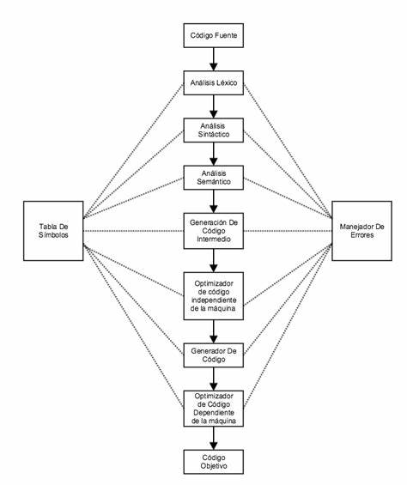
FASES DEL COMPILADOR
ANÁLISIS LÉXICO
Examina el código fuente y lo divide en tokens reconocibles, como palabras clave, identificadores y literales.

Slide 8
FASES DEL COMPILADOR
ANÁLISIS SINTÁCTICO
Verifica que la secuencia de tokens cumpla con las reglas gramaticales del lenguaje de programación.

Slide 9
FASES DEL COMPILADOR
ANÁLISIS SEMÁNTICO
Comprueba el significado del programa y garantiza que las instrucciones sean válidas y consistentes.

Slide 10
ANÁLISIS LÉXICO
1
2
3
4
Reconocimiento de Tokens
Eliminación de Espacios en Blanco
Manejo de Comentarios
Detección de Errores
El analizador léxico identifica y clasifica los elementos básicos del código fuente, como palabras clave, identificadores y operadores.
Los espacios en blanco, como tabuladores y saltos de línea, se eliminan durante esta etapa.
Los comentarios del código fuente se ignoran y no se incluyen en el análisis posterior.
Los caracteres que no pertenecen al lenguaje definido se excluyen del posterior análisis y se guardan para ser reportados.

Slide 11
ANÁLISIS SINTÁCTICO
1
2
3
4
Árbol Sintáctico
Eliminación de Ambigüedad
Construcción de Tabla de Símbolos
Detección de Errores
El analizador sintáctico construye un árbol que representa la estructura gramatical del código fuente.
El análisis sintáctico debe resolver ambigüedades en la gramática.
La información de los identificadores se almacena en la tabla de símbolos para su uso posterior.
Esta etapa identifica y reporta cualquier error de sintaxis en el código fuente.

Slide 12
ANÁLISIS SEMÁNTICO
1
2
3
4
Verificación de Tipos
Resolución de Referencias
Validación de Restricciones
Detección de Errores
Se verifica que las operaciones y asignaciones sean compatibles con los tipos de datos utilizados.
Las referencias a identificadores, como variables y funciones, se asocian con sus definiciones.
Se comprueban otras restricciones semánticas, como la no declaración de variables duplicadas.
Esta etapa identifica cualquier incoherencia que hace que la estructura del código no tenga consistencia con las reglas definidas del lenguaje.

Slide 13


GENERACIÓN DE CÓDIGO
Código Intermedio
Código Objeto
Se genera un código intermedio que es más abstraído que el código máquina final.
El código intermedio se traduce a código máquina que puede ser ejecutado directamente.

Slide 14

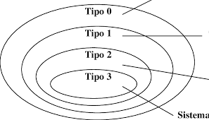
Jerarquía de Chomsky
Todos los tipo 3 son tipo 2, tipo 1 y tipo 0.
Hay un segmento de la tipo 2 que no puedo reconocer como tipo 3.
Tipo 3 ⊂ Tipo 2 ⊂ Tipo 1 ⊂ Tipo 0

Slide 15
JERARQUÍA DE CHOMSKY
Tipo de Lenguaje | Nombre | Descripción
3 | Lenguajes Regulares | Se pueden describir mediante expresiones regulares y ser reconocidos por autómatas finitos deterministas (DFA) o no deterministas (NFA).
2 | Lenguaje Libre del Contexto | Son más complejos que los lenguajes regulares y pueden ser descritos mediante gramáticas libres de contexto (CFG). Estos lenguajes pueden ser reconocidos por autómatas de pila (PDA).
1 | Lenguaje Sensible al Contexto | Son más complejos que los lenguajes libres de contexto y pueden ser descritos mediante gramáticas sensibles al contexto. Estos lenguajes pueden ser reconocidos por máquinas de Turing lineales limitadas (LBA).
0 | Lenguaje Recursivamente Enumerable | Son los lenguajes más generales en la jerarquía y se pueden describir mediante gramáticas no restringidas. Son reconocidos por máquinas de Turing, que pueden realizar cualquier cómputo.

Slide 16
CONCEPTOS CLAVE APRENDIDOS
Intérprete
  Ejecuta el código línea por línea.
  Traduce y ejecuta en tiempo de ejecución.
  Más flexible pero menos eficiente que un compilador.
  Ejemplo: Python, JavaScript.
Compilador
  Traduce todo el código fuente a código máquina o intermedio antes de ejecutarlo.
  Proceso más largo al inicio, pero la ejecución es más rápida.
  Ejemplo: C, C++.

Slide 17
CONCEPTOS CLAVE APRENDIDOS
Estructura de un Compilador
  Análisis léxico: convierte el código fuente en tokens.
  Análisis sintáctico: construye árboles sintácticos (parsing).
  Análisis semántico: verifica el significado del código.
  Generación de código intermedio.
  Optimización del código.
  Generación de código final (ejecutable).
  Gestión de errores en todas las fases.

Slide 18
CONCEPTOS CLAVE APRENDIDOS
Jerarquía de Chomsky (clasificación de lenguajes formales)
  Tipo 0 – Lenguajes irrestrictos (Turing-completos)
  Tipo 1 – Gramáticas sensibles al contexto
  Tipo 2 – Gramáticas libres del contexto (usadas en la mayoría de los lenguajes de programación)
  Tipo 3 – Gramáticas regulares (usadas en expresiones regulares y análisis léxico)
Clasificación de Gramáticas
  Regulares (Tipo 3): autómatas finitos, usadas para el análisis léxico.
  Libres de contexto (Tipo 2): autómatas de pila, usadas para análisis sintáctico.
  Sensibles al contexto (Tipo 1): más complejas, raramente usadas en compiladores.
  Irrestritas (Tipo 0): teóricas, relacionadas con máquinas de Turing.

Slide 19
VALORES
Pensamiento Lógico y Analítico: Es esencial para comprender cómo se procesan las instrucciones, cómo se generan los errores y cómo se optimizan los procesos de traducción de lenguajes.
Paciencia: Es esencial para superar los obstáculos que se presentan al implementar o estudiar estas herramientas ya que comprender cómo funcionan los compiladores e intérpretes y las estructuras que los componen puede ser desafiante y requerir tiempo.
Curiosidad: Por cómo funcionan los lenguajes formales y los autómatas, y cómo se aplican en la teoría de lenguajes y la computación es importante ser autodidacta y estudiar por cuenta propia.

Slide 20
REFERENCIAS
  "Introducción a los lenguajes formales y a la teoría de autómatas" de Peter Linz
  "Teoría de Lenguajes Formales y Autómatas" de Jörg S. M. Hock

Slide 21

¡GRACIAS POR SU ATENCIÓN!
DUDAS
RECUERDA QUE TENEMOS NUESTRO FORO SEMANAL DONDE PUEDES CONSULTAR CUALQUIER DUDA QUE TE SURJA EN LA SEMANA

